Slide 1

GESTIÓN FORESTAL SOSTENIBLE
Buenos Aires, 14 de Mayo 2015

Slide 2

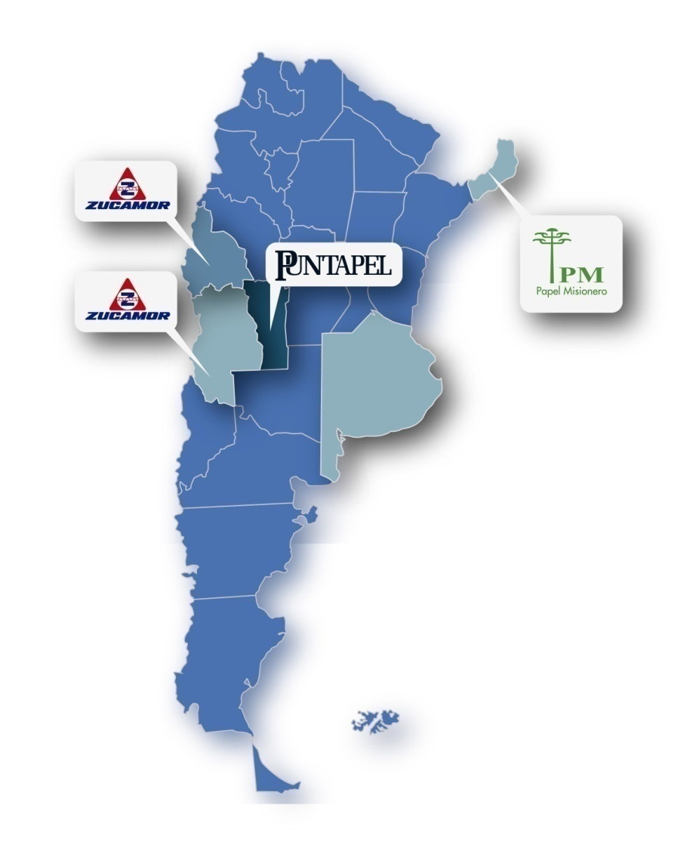

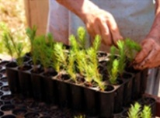

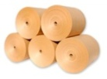

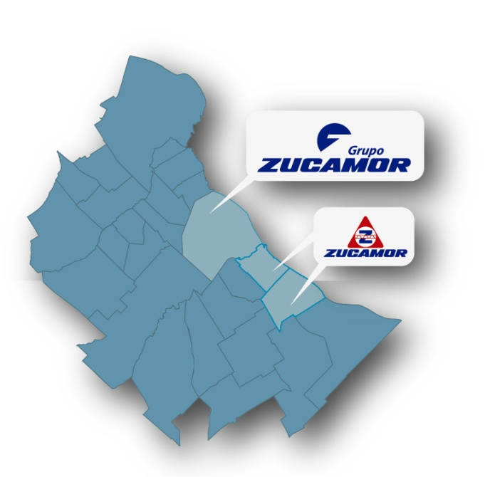


NUESTRAS PLANTAS
ARGENTINA
SAN JUAN PROVINCE
SAN LUIS PROVINCE
MISIONES PROVINCE
GRAN BUENOS AIRES
MENDOZA PROVINCE
RANELAGH & QUILMES
Legend: Fábrica Central Administrativa Reserva Forestal Oficina Comercial

Slide 3
















DIVISIONES
División Envases
Cartón Corrugado
Sacos Multipliego
División Papel
Papel Virgen
Papel Reciclado
PRINCIPALES CLIENTES

Slide 4
INTEGRACIÓN VERTICAL
Fibra Reciclada 118,000 tn/año
Papel Reciclado
102,600 tn/año
15,000 tn
Compra de otros Papeles 22,900 tn/año
Productos Corrugados
184 MM m2/año
Market
87,600 tn
Kraft Liner
27,300 tn/año
6,500 tn
Sack Kraft
44,000 tn/año
20,800 tn
Abastecimiento Forestal
395,500 tn/año
27,000 tn
Pulpa
78,700 tn/año
Compra Sack Kraft
1,800 tn/año
17,000 tn
Sacos Multipliego
110 MM un/año
Celulosa
3,500 tn/año
Paper
Corrugated Packaging
Multiwall Sacks
El Grupo Zucamor es el único productor argentino de envases, integrado con producción de papeles vírgenes y reciclados.
Notes:
Zucamor is the only packaging company in Argentina that is integrated with a local virgin and recycled paper production process.
Almost all the paper used in our Corrugated and Sacks plants comes from our own paper facilities.
60% of our paper plants production is used by our own converting facilities. The balance is sold to 3rd parties.
That 60% covers around 90% of the paper needs of our own boxes and sacks plants.
This is a huge competitive advantage in this business and specially in this country because of the erratic government import policies.
In the case of Papel Misionero’s Kraft Paper operation, the company reaches 30% self-supply of wood, purchasing the remaining 70% from more than 400 planters. So, the raw material supply is guaranteed without significant capital allocation in land.

Slide 5
PLANTA MISIONES

Slide 6
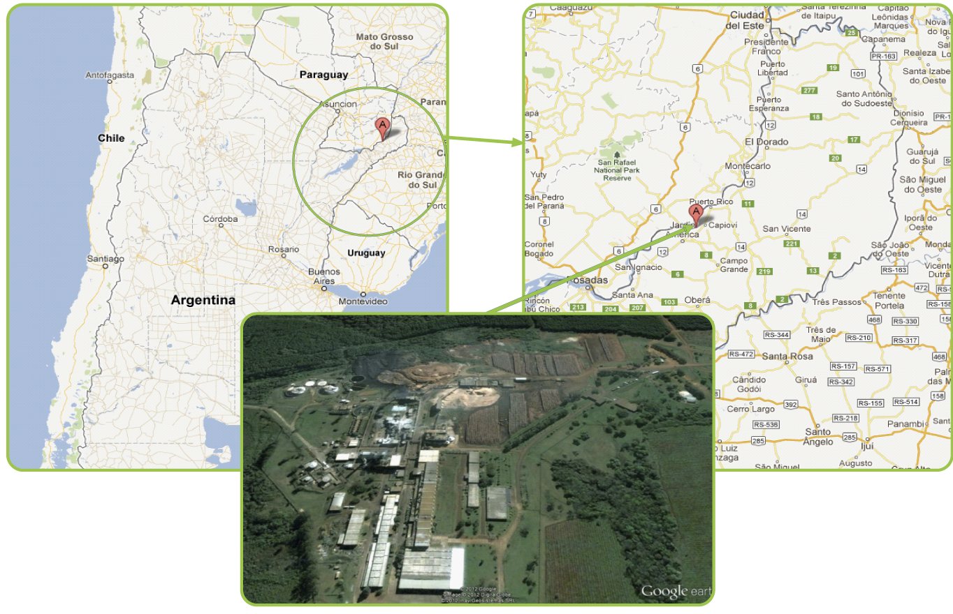
PAPEL MISIONERO
Inicio de Operaciones: 1975.
Ubicación: Puerto Mineral, sobre el Río Paraná a 120 km al norte de Posadas y 180 km al sur de Iguazú.
Producción: 90.000 toneladas anuales de Papeles Kraft Liner y Sack Kraft.

Slide 7
REQUERIMIENTOS DE LA INDUSTRIA
Autoabastecimiento: 30%
Compra a terceros: 70%
Biomasa para energía: 410.000 Tn/año
Compra a terceros: 100%
Materia prima para fabricación de papel: 390.000 Tn/año
MODELO DE ABASTECIMIENTO DE MATERIA PRIMA
Energía
Residuos
410.000 Tn
Costaneros + Chips
37.000 Tn
leña 230.000 Tn
Aserrín y Corteza
Aserraderos
143.000 Tn
Chips proceso
Rollizos
Papel
120.000 Tn
Rollizos
120.000 Tn
890.000 Tn
390.000 Tn
Raleo 60.000 Tn
Bosque
propio
Raleo 210.000 Tn
Bosque
terceros

Slide 8
ÁREA FORESTAL – PAPEL MISIONERO

Slide 9
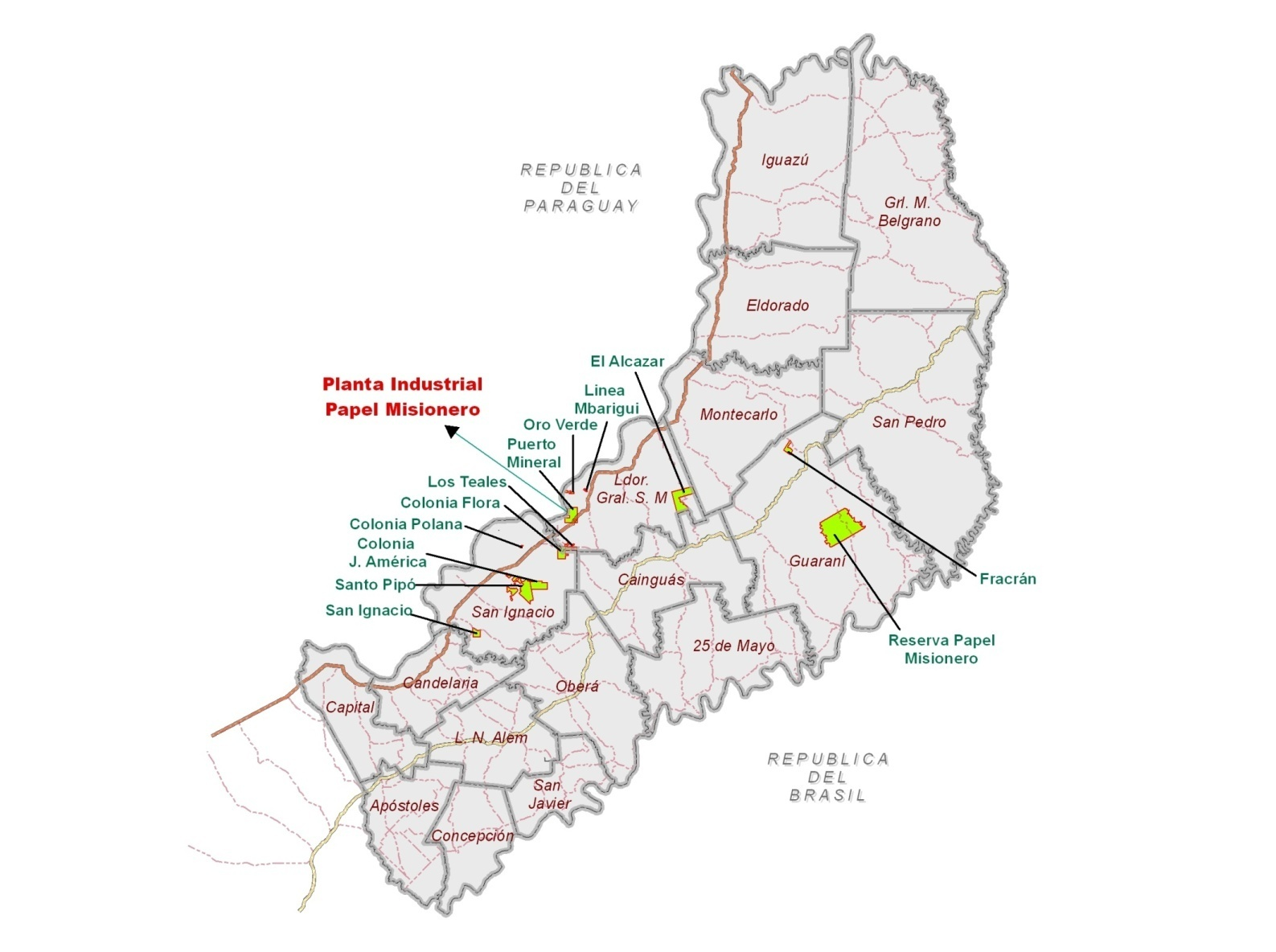
PATRIMONIO FORESTAL
23.300 ha
Bosques
10.400 ha
Reserva de Papel Misionero dentro de la Biosfera de Yaboty
12.900 ha
Bosques implantados de pinos Taeda y Elliottii

Slide 10


VISIÓN
Abastecer de materia prima forestal requerida por la industria para la producción de papel y generación de energía, combinando la compra a productores forestales y foresto industriales con el aprovechamiento sostenible de nuestros bosques implantados con el menor impacto ambiental y social, a costos competitivos y siguiendo los estándares mundiales más exigentes en la gestión forestal y cadena de custodia.

Slide 11
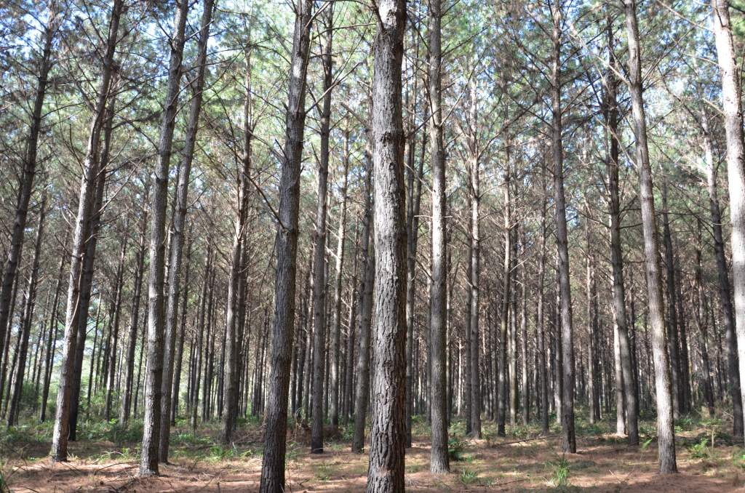
MISIÓN
Ajustar y cumplir con las especificaciones de compra de la materia prima según los requerimientos de la industria y los estándares solicitados por la cadena de custodia.
Gerenciar y administrar las operaciones tendientes a mantener el patrimonio forestal de la empresa, de acuerdo a los lineamientos del Plan de Gestión Forestal Sostenible, enmarcado dentro de la Certificación Forestal Argentina (CERFOAR).
BOSQUE PROPIO
BOSQUE DE TERCEROS
ASERRADEROS

Slide 12
MANEJO DEL BOSQUE PROPIO
Planificación
Cartografía
Selección de Especies
Habilitación de Terreno
Producción de Plantines
Transporte Forestal
Tala Rasa
Plantación
Gestión Forestal Sostenible
Mantenimiento Caminos
Raleos
Mantenimiento de la Plantación
Cuidados de la SySO
Podas
Control de Incendios
Cuidados del Ambiente
Control y Vigilancia
Producción de materia prima de calidad para la industria del aserrío.

Slide 13
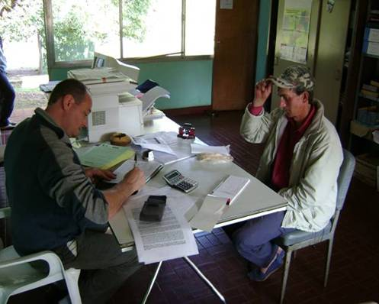
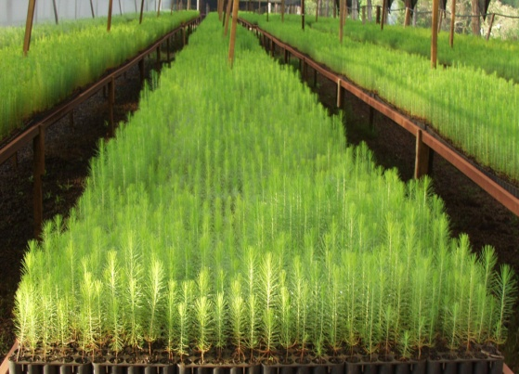
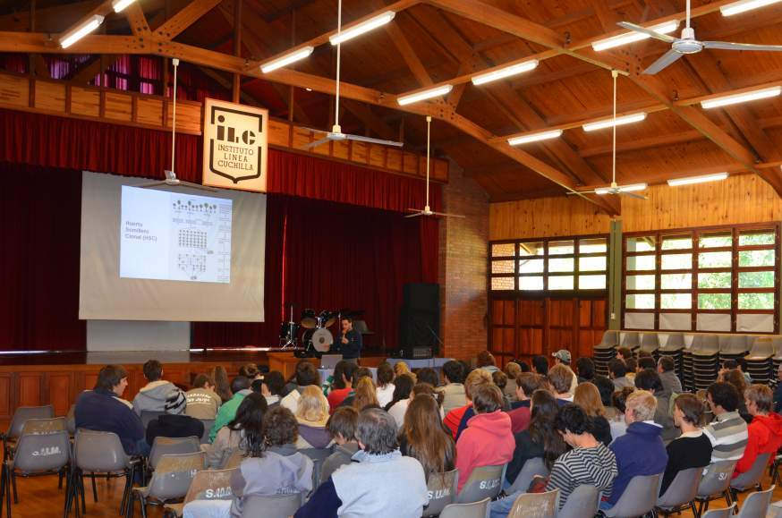
BOSQUES DE TERCEROS
COMPRA ANTICIPADA DE RALEOS
PROGRAMA DE FOMENTO FORESTAL
FOMENTO DE LA CERTIFICACIÓN DE GESTIÓN FORESTAL SOSTENIBLE

Slide 14
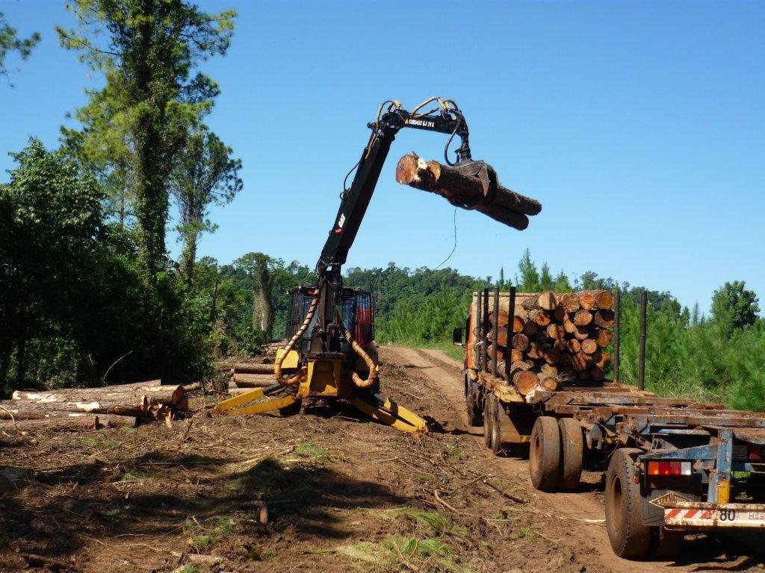
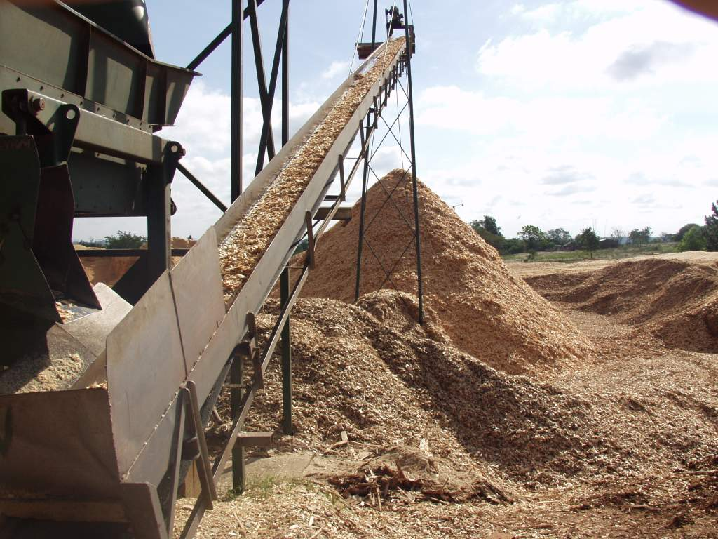
ASERRADEROS - Programa de intercambio
43 Industrias son fidelizadas a través de este programa

Slide 15
CERTIFICACIÓN FORESTAL - CERFOAR

Slide 16




CERFOAR– PEFC Argentina
Sistema Argentino de Certificación Forestal
Iniciativa voluntaria del sector forestal argentino.
Establece los requisitos para la certificación forestal de los bosques nativos e implantados y para la trazabilidad de las industrias relacionadas ubicadas en el territorio argentino. Normas IRAM 39800 de GFS Sostenible y CdC.
Convalidado internacionalmente por el Programme for the Endorsement of Forest Certification Scheme – PEFC.

Slide 17

QUÉ ES PEFC?
Programa de reconocimiento de Sistemas de Certificación Forestal
PEFC es una alianza global sin fines de lucro de Sistemas Nacionales de certificación forestal.
PEFC promueve la Gestión Sostenible de los Bosques para garantizar su conservación para futuras generaciones.
PEFC fomenta el uso de madera certificada y sus derivados a través de la comunicación y el uso de su logo (marca).
PEFC es el Sistema de Certificación líder a nivel mundial con 264 millones de has certificadas (el 60% de la superficie forestal mundial certificada).
PEFC tiene su sede en Ginebra (Suiza) y el consejo está formado por 39 Secretarias Nacionales PEFC de sus respectivos países.

Slide 18
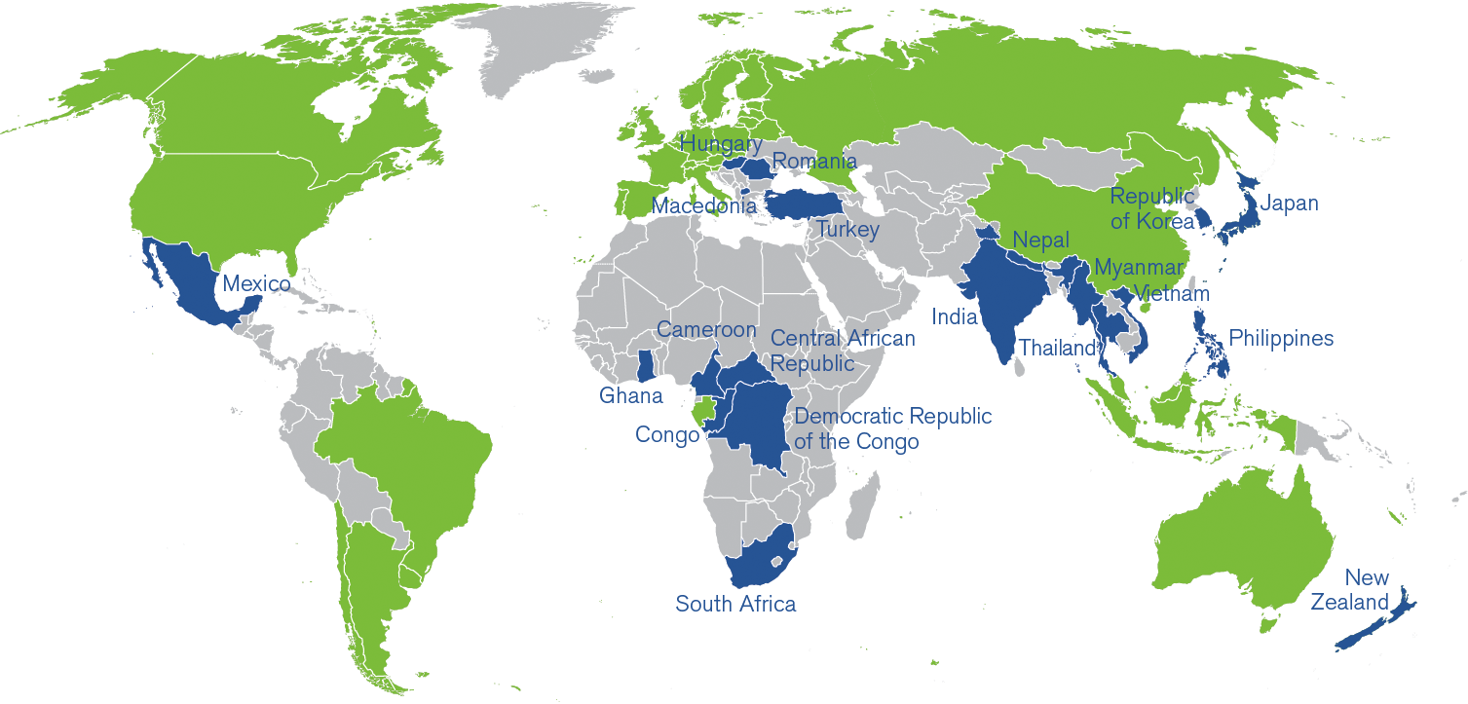
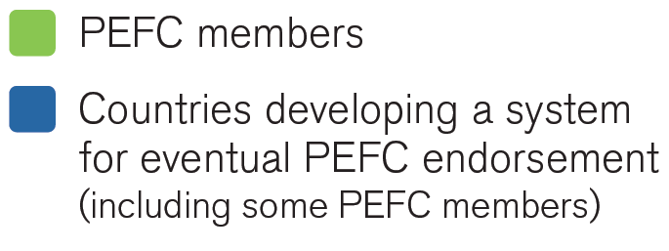
PRESENCIA DE PEFC A NIVEL MUNDIAL
Sistemas Nacionales homologados PEFC
36 países con Sistema PEFC de GFS y 70 con CdC.
Sistemas Nacionales en desarrollo
17 países con Sistema en desarrollo.

Slide 19
POR QUÉ CERFOAR - PEFC Argentina?
Ventajas del Enfoque PEFC
Se enmarca dentro de la política del Grupo Zucamor, compromiso público de la mejora continua en sus procesos productivos.
Certificar a través de un tercero el manejo forestal responsable, genera confianza.
PEFC es un sistema de certificación ampliamente reconocido y difundido en el mundo (263 millones de has).
Nos permite diferenciar nuestros productos y nuestra gestión con un sello reconocido internacionalmente.
Mejora la imagen social del sector forestal ya que validamos la utilización responsable de los recursos naturales conservando la biodiversidad de los ecosistemas.

Slide 20
POR QUÉ CERFOAR - PEFC Argentina?
Ventajas del Enfoque PEFC
Las Normas de certificación forestal son específicas de cada país.
      adaptación a las condiciones locales del bosque – ecología, propiedad.
      adaptación a la legislación local.
      integración de las necesidades y expectativas de los stakeholders locales.
Propiedad nacional del Sistema de certificación.
Flexibilidad para cumplir los requisitos internacionales PEFC.
Reconocimiento mutuo del Sistema Argentino a nivel internacional. Norma IRAM 39801:2010.
Sistema preparado para la certificación de pequeños propietarios e industriales forestales,
Revisión cada 5 años de la norma y de los criterios e indicadores a nivel nacional.
      refleja la evolución de las prácticas forestales y la investigación.
      refleja los valores de la sociedad.

Slide 21
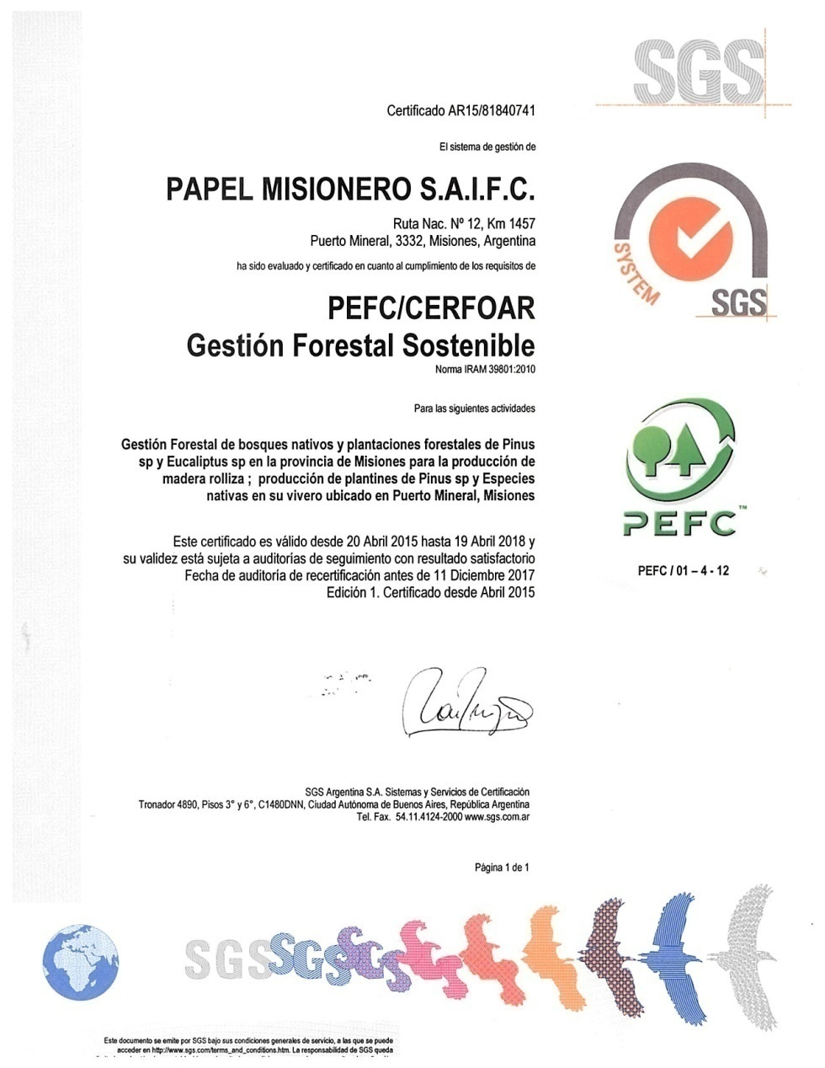
CERTIFICACIÓN FORESTAL – PAPEL MISIONERO

Slide 22
MUCHAS GRACIAS

